Slide 1
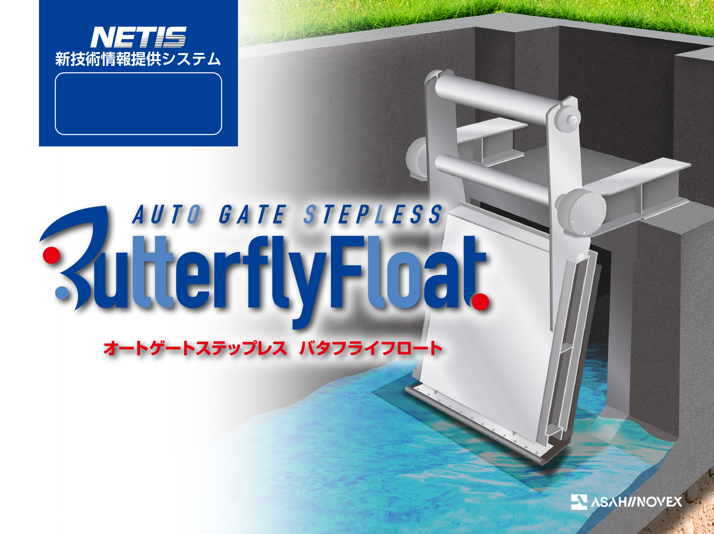
登録番号：HK-190010-A
下部水密可動式
無動力自動開閉ゲート
底部がフラットな水路に設置可能な
無動力自動開閉ゲード
Notes:
旭イノベックス 〇〇課の○○です。
それでは、「下部水密可動式 無動力自動開閉ゲート」
「オートゲートステップレス バタフライフロート」
について説明致します。
よろしくお願い致します。

Slide 2
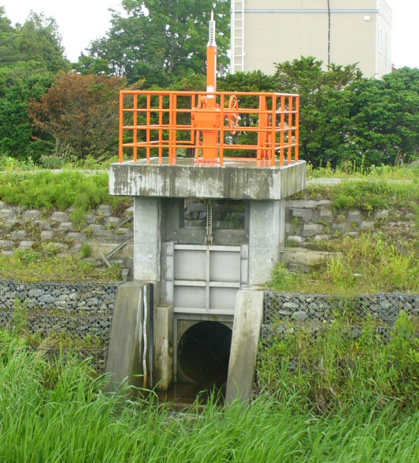
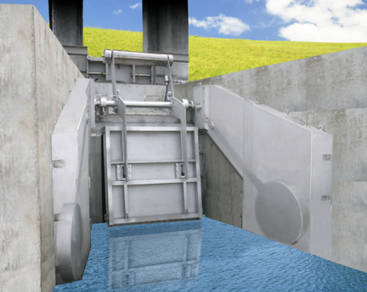
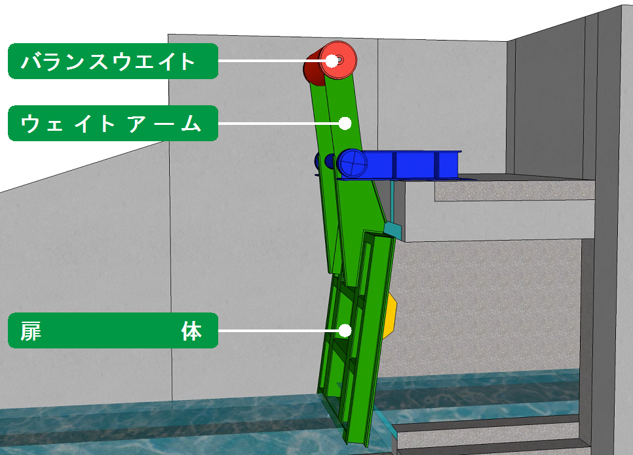
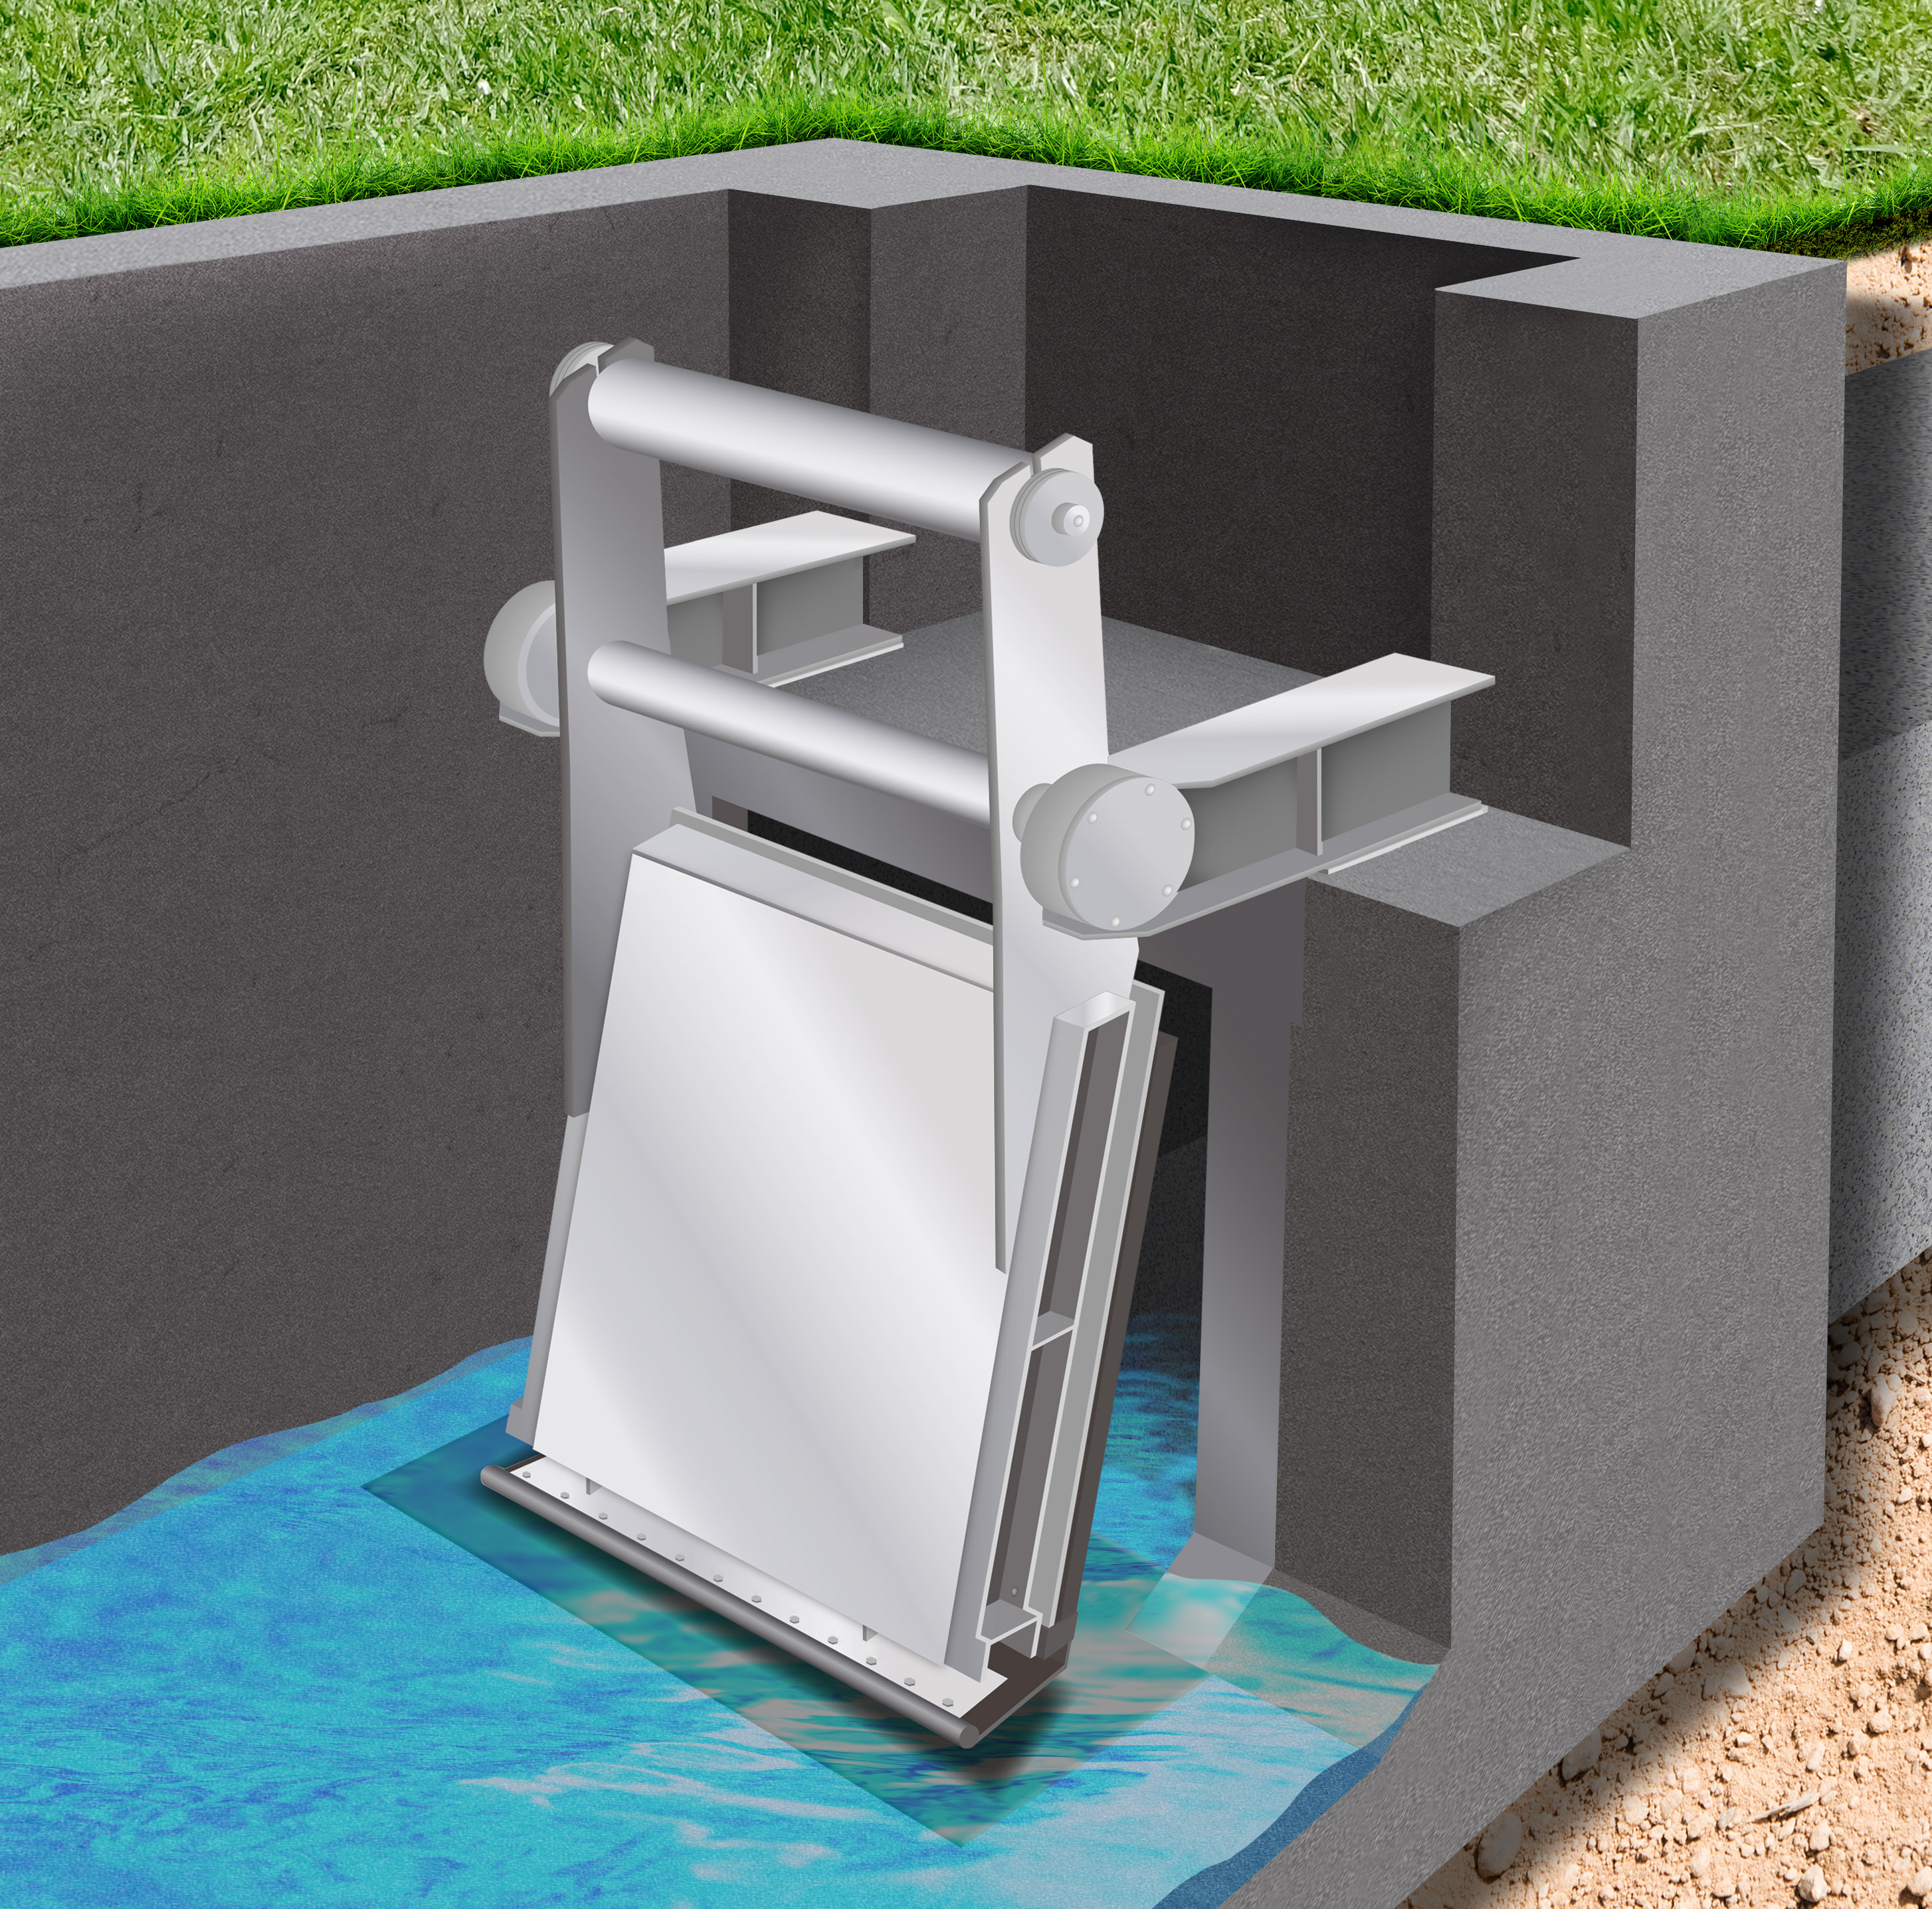

旭イノベックスの無動力自動開閉ゲート
既設樋門の無動力自動化改修
オートゲートによる
無動力自動化
オートゲートステップレス
による無動力自動化
オートゲートステップレス BF
【特徴】
●実績がある
●比較的土砂堆積に強い
【課題】
●敷段差が必要→底版の改修要
【特徴】
●既設水路の底版流用可
●引上式ゲートと同等の
水密性
【課題】
●翼壁にフロートスペース必要
●外部フロートのコスト大
改良
Notes:
当社では過去に、無動力自動開閉ゲートとして、オートゲート
及び オートゲートステップレスの開発を行い商品化致しました。
特に、主力製品であるオートゲートは、20年前に開発した
門柱レスタイプの無動力自動開閉ゲートで、現在までに
全国で2000門以上設置されています。
このオートゲートはフラップゲートと同様に水路底部に段差を
設けることで下部の水密を可能にしています。
そのため、既設の引上げ式ゲートの樋門改修工事では、
水路の底版を改修する必要があり、
護岸を含めて大掛かりな土木工事が必要となります。
また、こちらのオートゲートステップレスは、既設樋門の改修工事で、
できるだけ既設水路の底版をそのまま利用して、
ゲートの無動力自動化を行いたいという要望を受け、
2015年に開発した門柱レスゲートです。

Slide 3
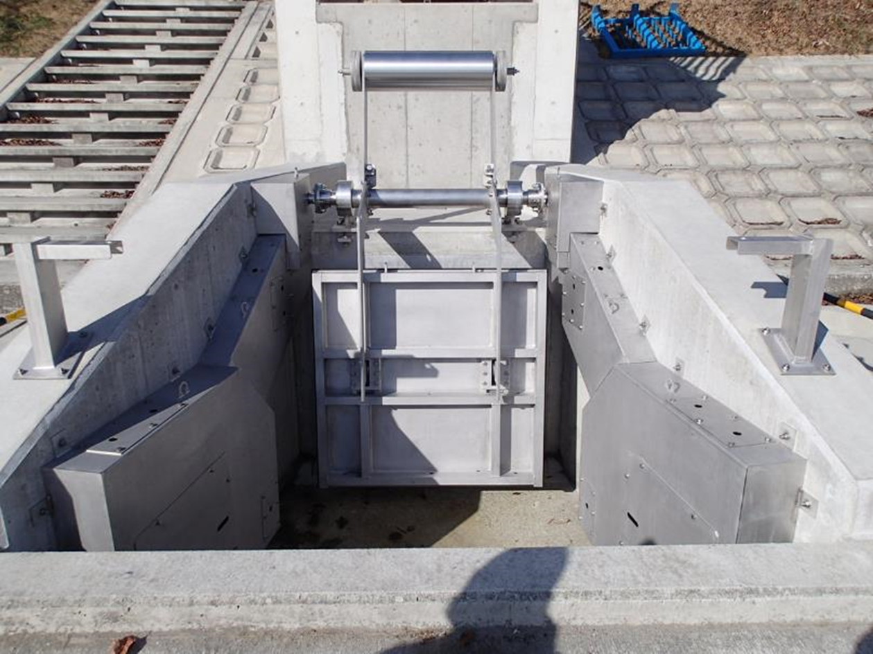
既設の構造物へのオートゲートステップレスの設置例
Notes:
このオートゲートステップレスは、水路の翼壁に取付けられた
外部フロートにより、水位の変動にあわせて扉体を開閉し、
全閉時には扉体の下方押付けを行なうことで、
フラットな水路での下部水密を可能にしています。
ただ、こちら写真のように、翼壁に外部フロートを取付けるための
スペースが必要なため
設置個所が制限されるという課題がありました。

Slide 4
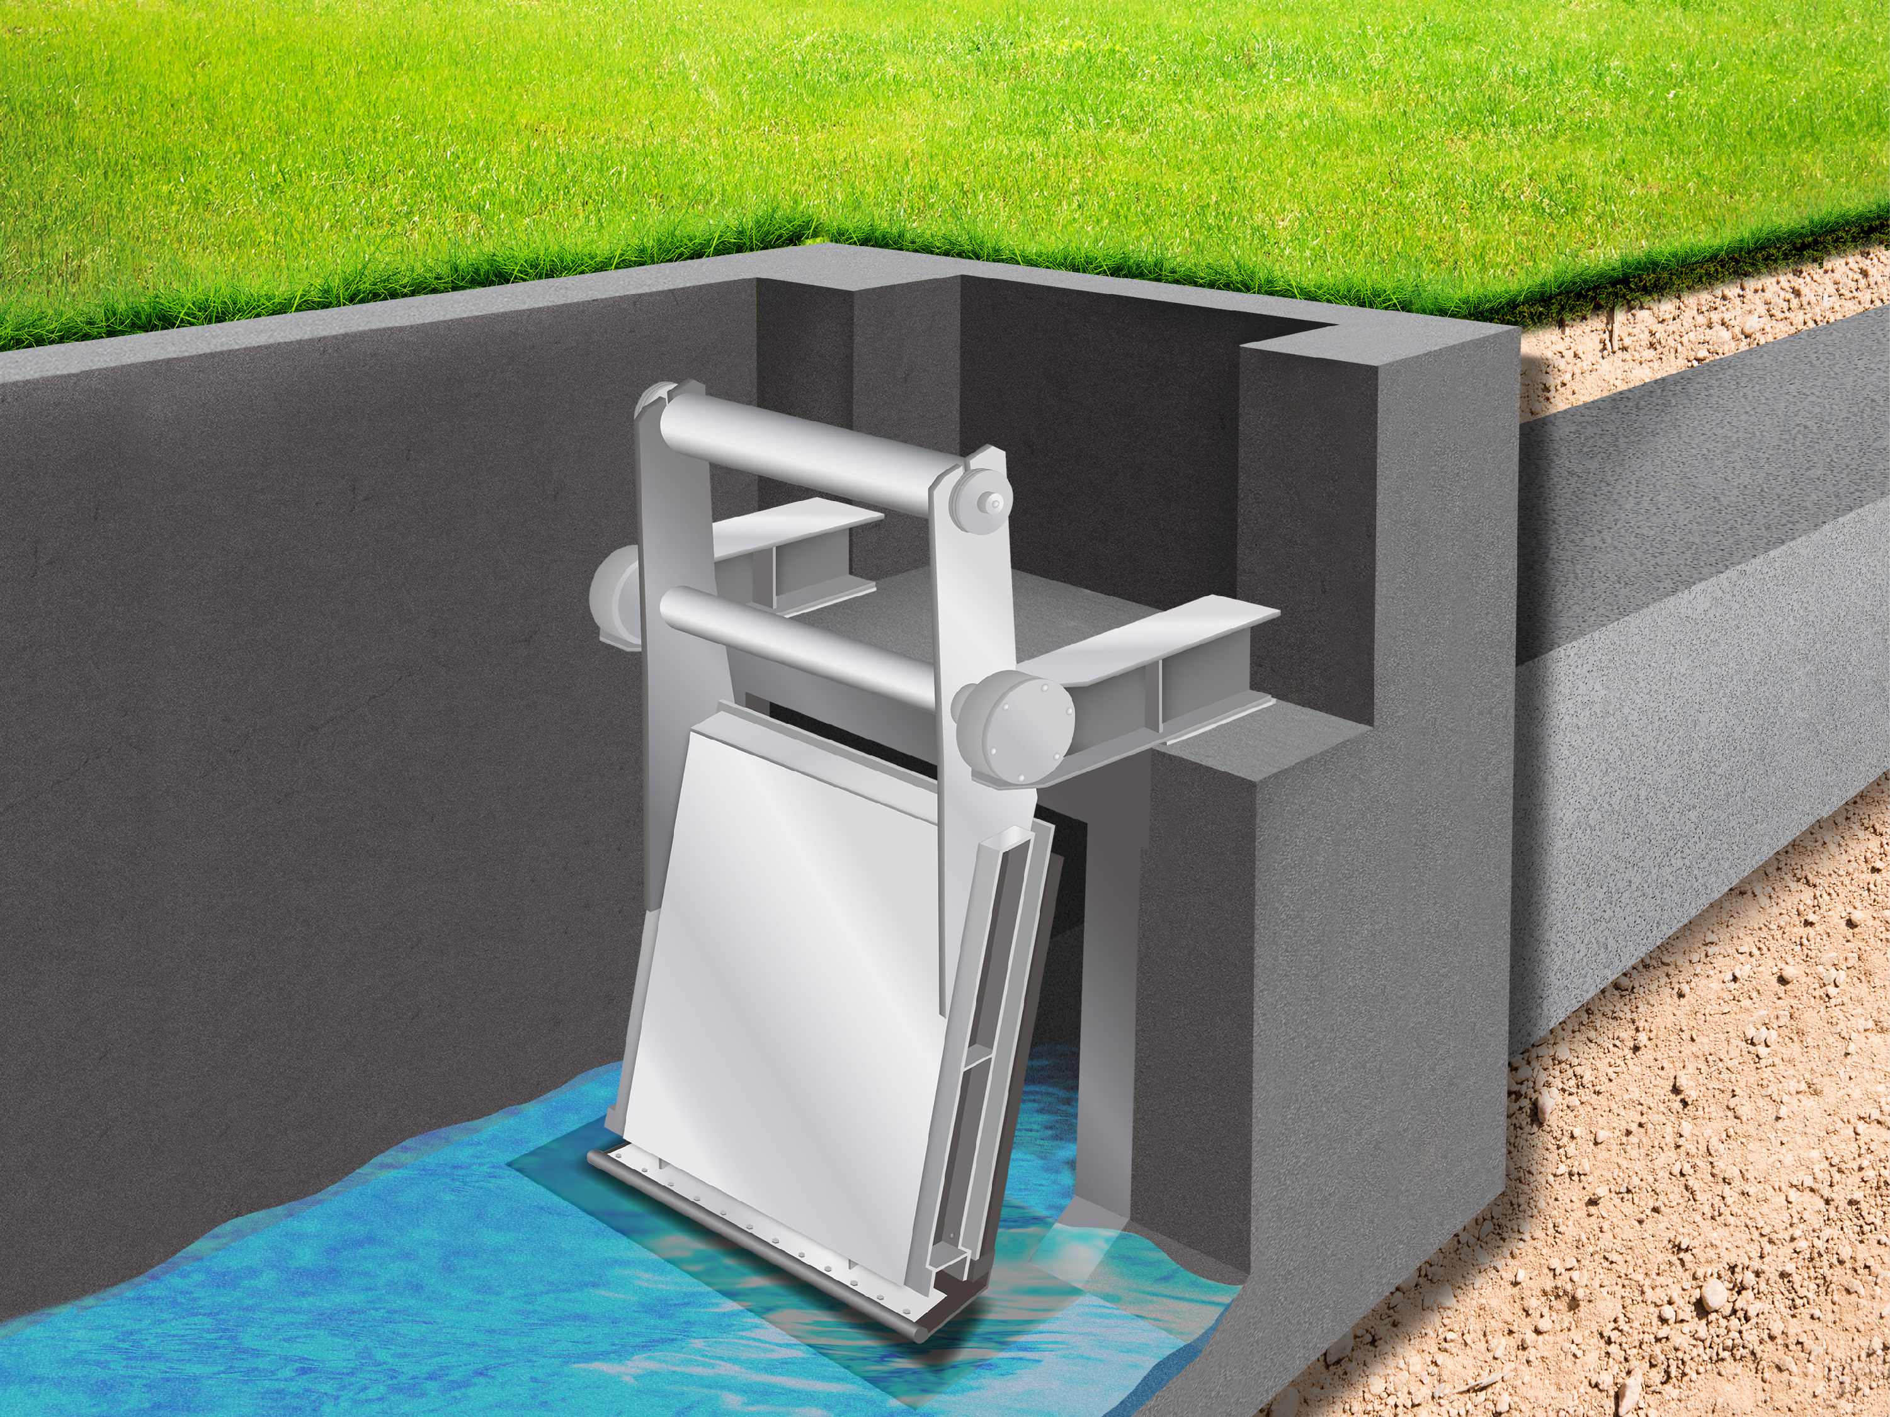

の特徴
バランスウェイト
従来オートゲート同様にわずかな
水位差で自動開閉します
通常時の扉体開放
通常時の少量排水を妨げません
水路敷段差が不要
既設水路の底版をそのまま利用できます
Notes:
今回ご紹介いたします
「オートゲートステップレス・バタフライフロート」は、
樋門の改修工事を低コストで行うことを目的として開発した
無動力自動開閉ゲートです
従来のオートゲートと同様に、バランスウェイトの効果により
わずかな水位差で自動開閉します。
また、通常時は扉体の開放により少量の排水を妨げません。
オートゲートとの違いとしては、
水路の段差を不要とし、既設水路の底版をそのまま利用できるところです。
御覧のように外部フロートも不要なため、
翼壁の制約が少なく、適用範囲が広がり、
また、工事全体のコストも大幅に下げることが可能になりまた。

Slide 5
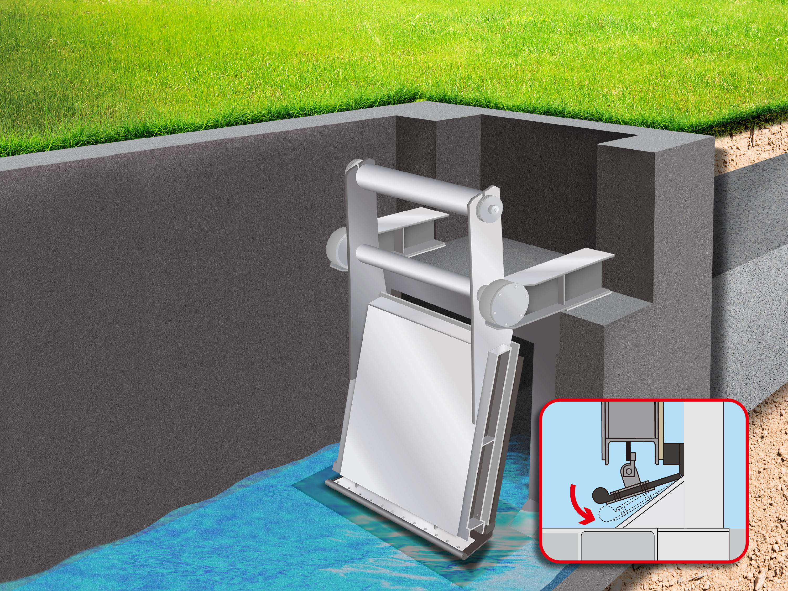
の新機能
新機能
内部フロート機構
扉体内部のフロートの昇降動作により下端揺動ゴムを開閉します
新機能
下端揺動ゴム
通常時はゴムの先端を引上げて底版との間の隙間から排水を行います
水位が上昇するとゴムの先端が下がり水密をとります
Notes:
新しい機能としては、
扉体内部に収納した内部フロートの昇降動作により、
下端揺動ゴムを開閉します。
下端揺動ゴムは、通常時はゴムの先端を引上げて
水路底版との隙間から排水を行いますが、
水位が上昇するとゴムの先端が下がり、
戸当りと密着して水密を取ります。

Slide 6
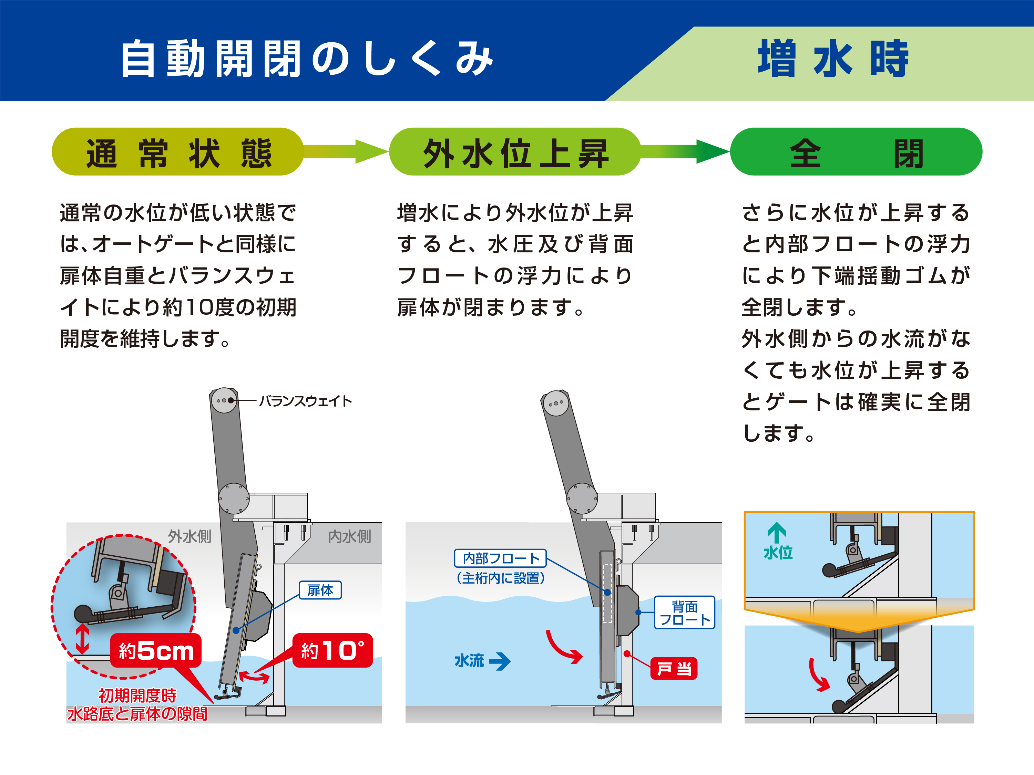
Notes:
それでは、自動開閉の仕組みについて説明します。
先に増水時の閉動作ついて説明します。

Slide 7
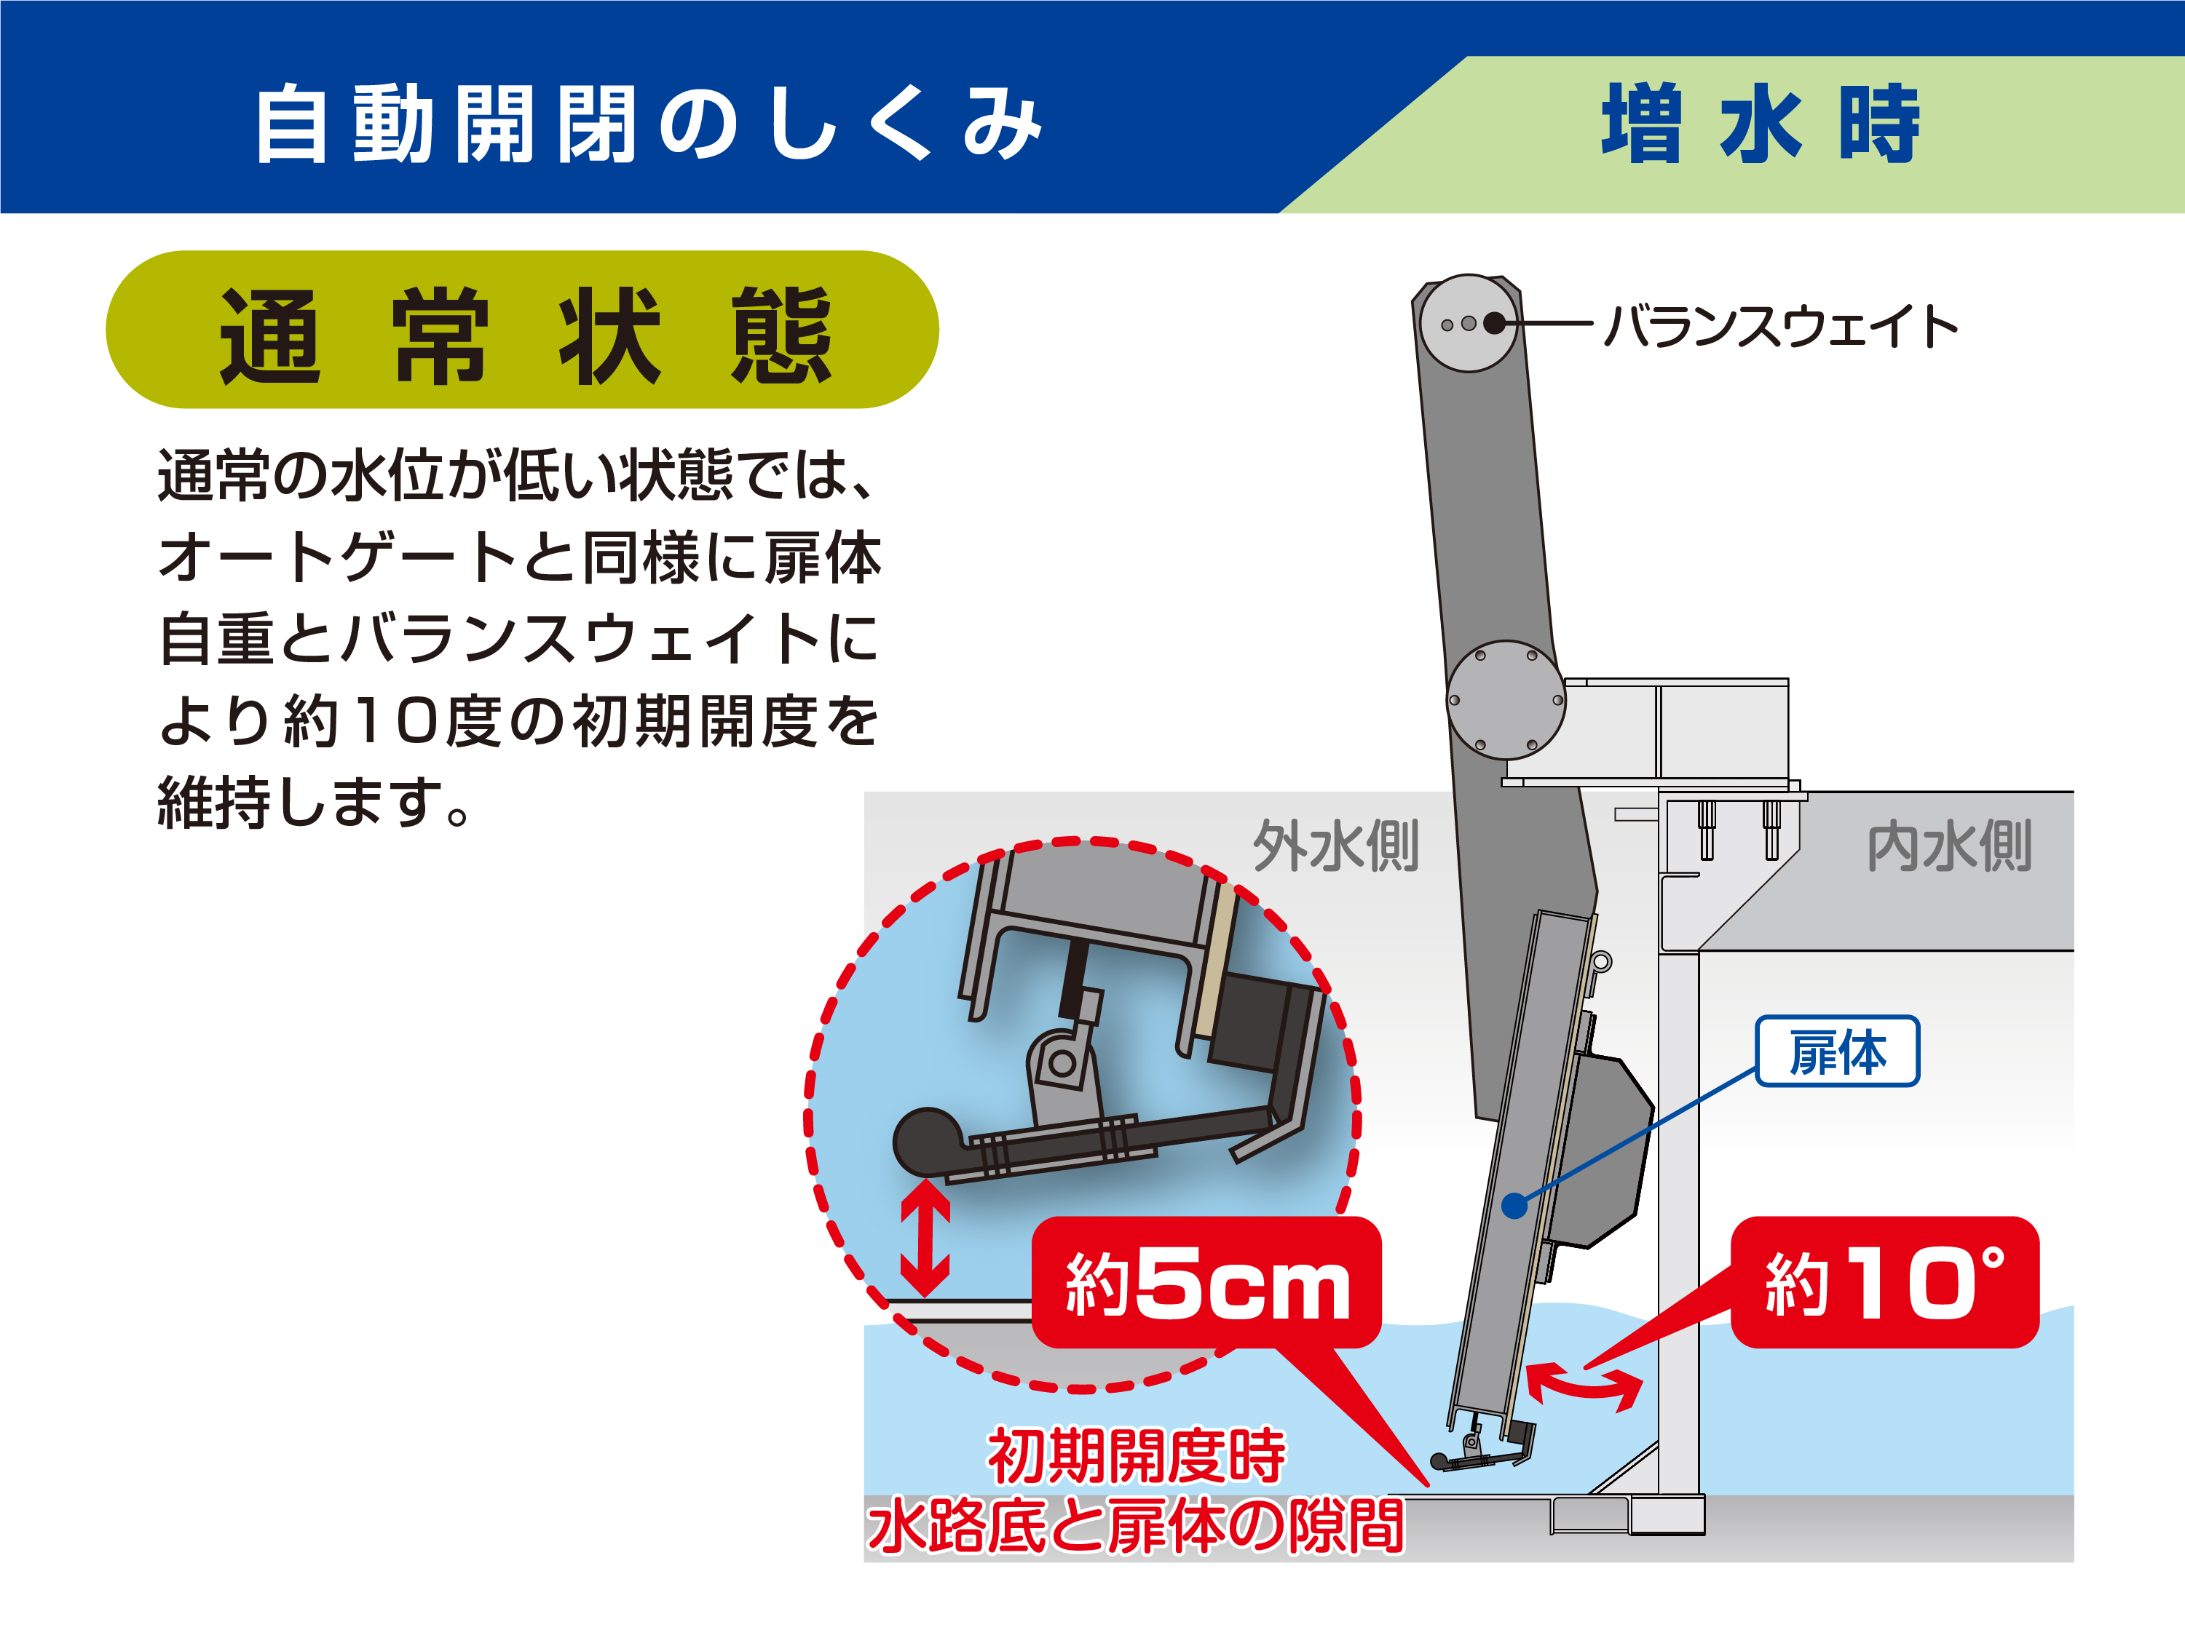
Notes:
通常時
通常の水位が低い状態では、オートゲートと同様に
扉体の自重とバランスウェイトにより
約10度の初期開度を維持します。
このとき、下端揺動ゴムと水路底版との隙間は
約５cmです。

Slide 8
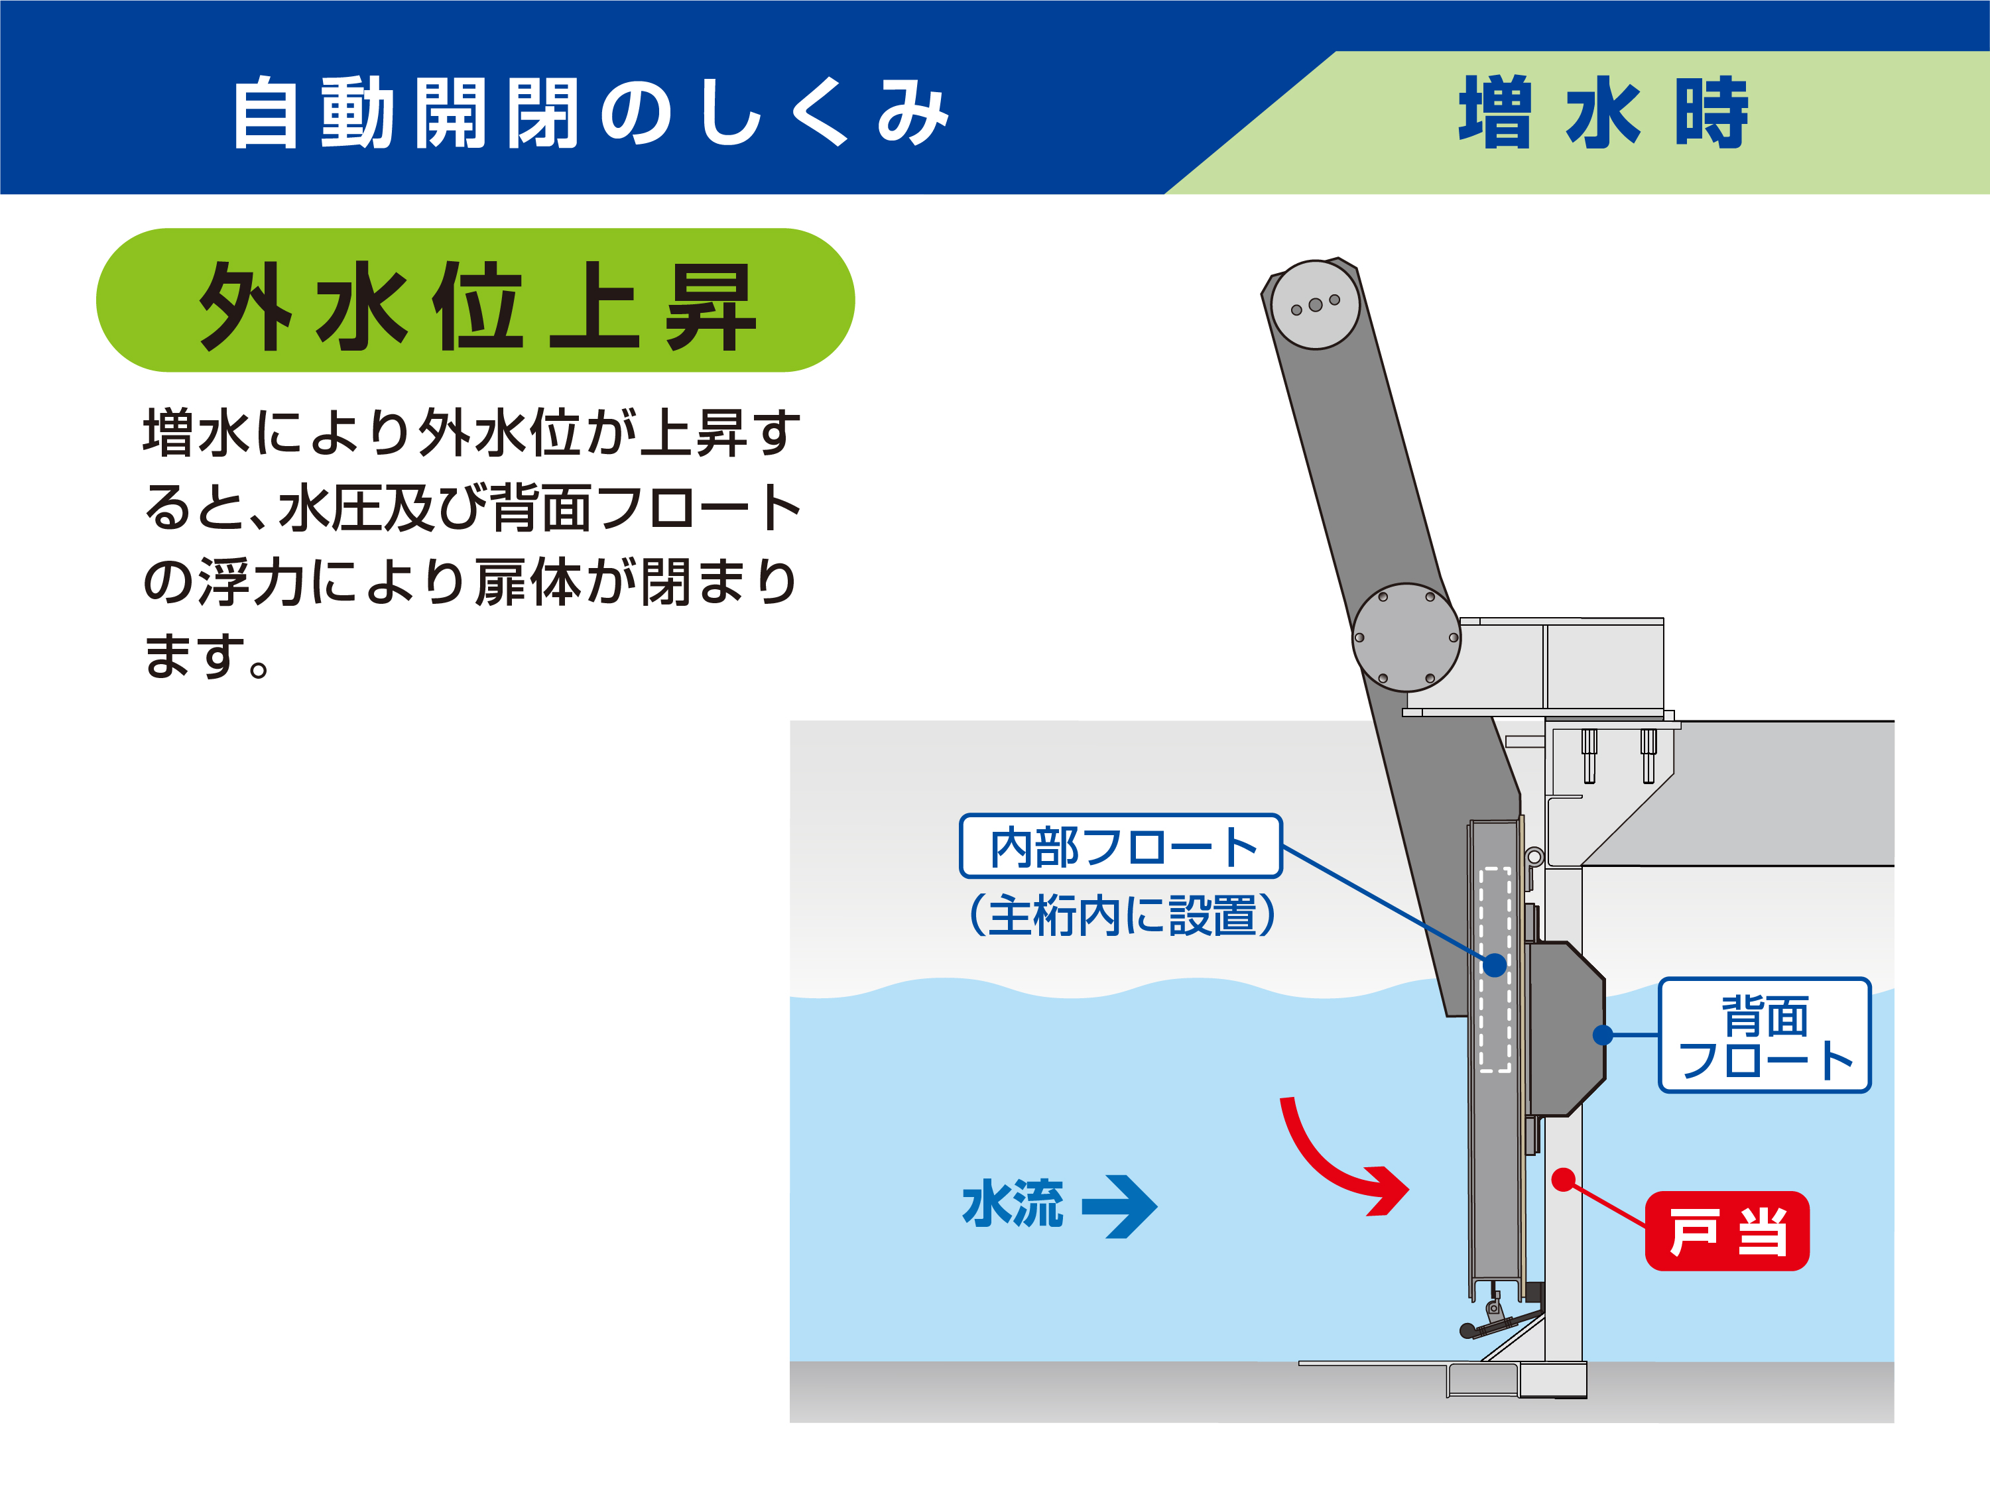
Notes:
外水位上昇
外水位が上昇すると、水圧および背面フロートの浮力
により扉体が戸当りに密着します。
（吐口高さの７割水深）

Slide 9
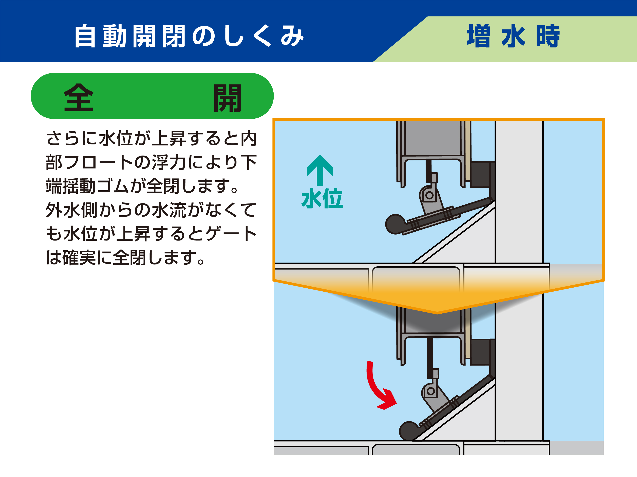
全閉
Notes:
全閉時
更に水位が上昇すると内部フロートの浮力により
下端揺動ゴムが全閉します。
外水側からの水流がなくても、水位が上昇すると
ゲートは確実に全閉します。
（吐口高さの８割水深）

Slide 10
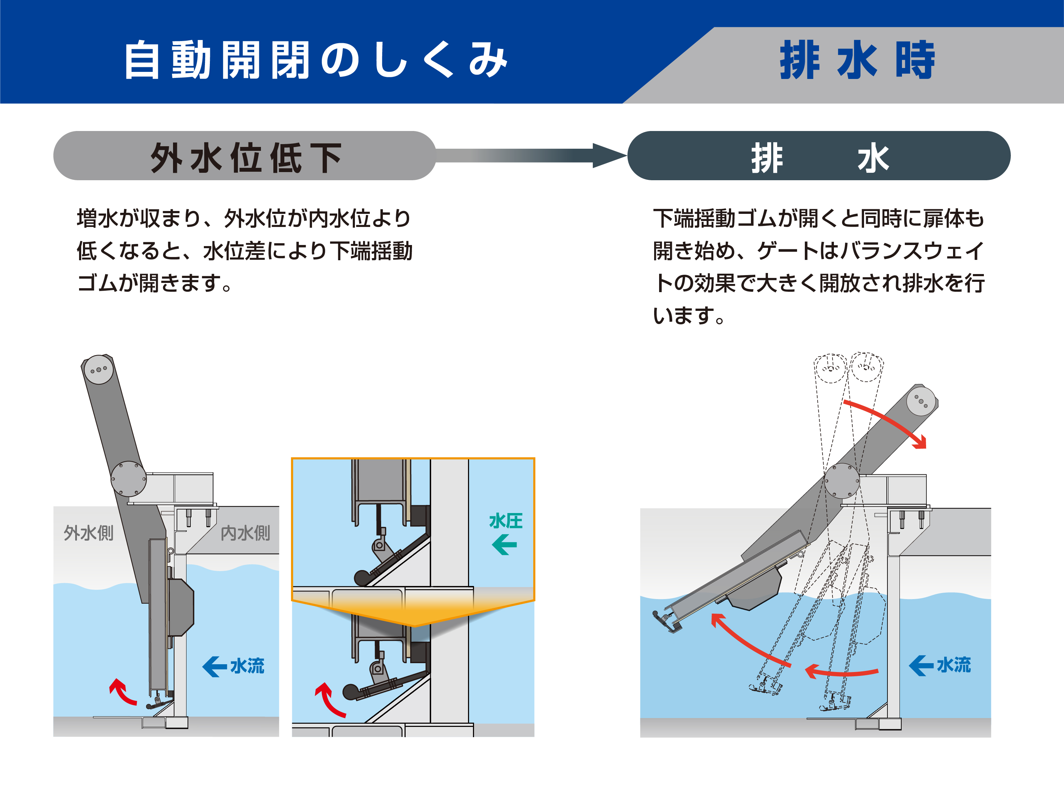
Notes:
次に排水時の開動作について説明します。

Slide 11
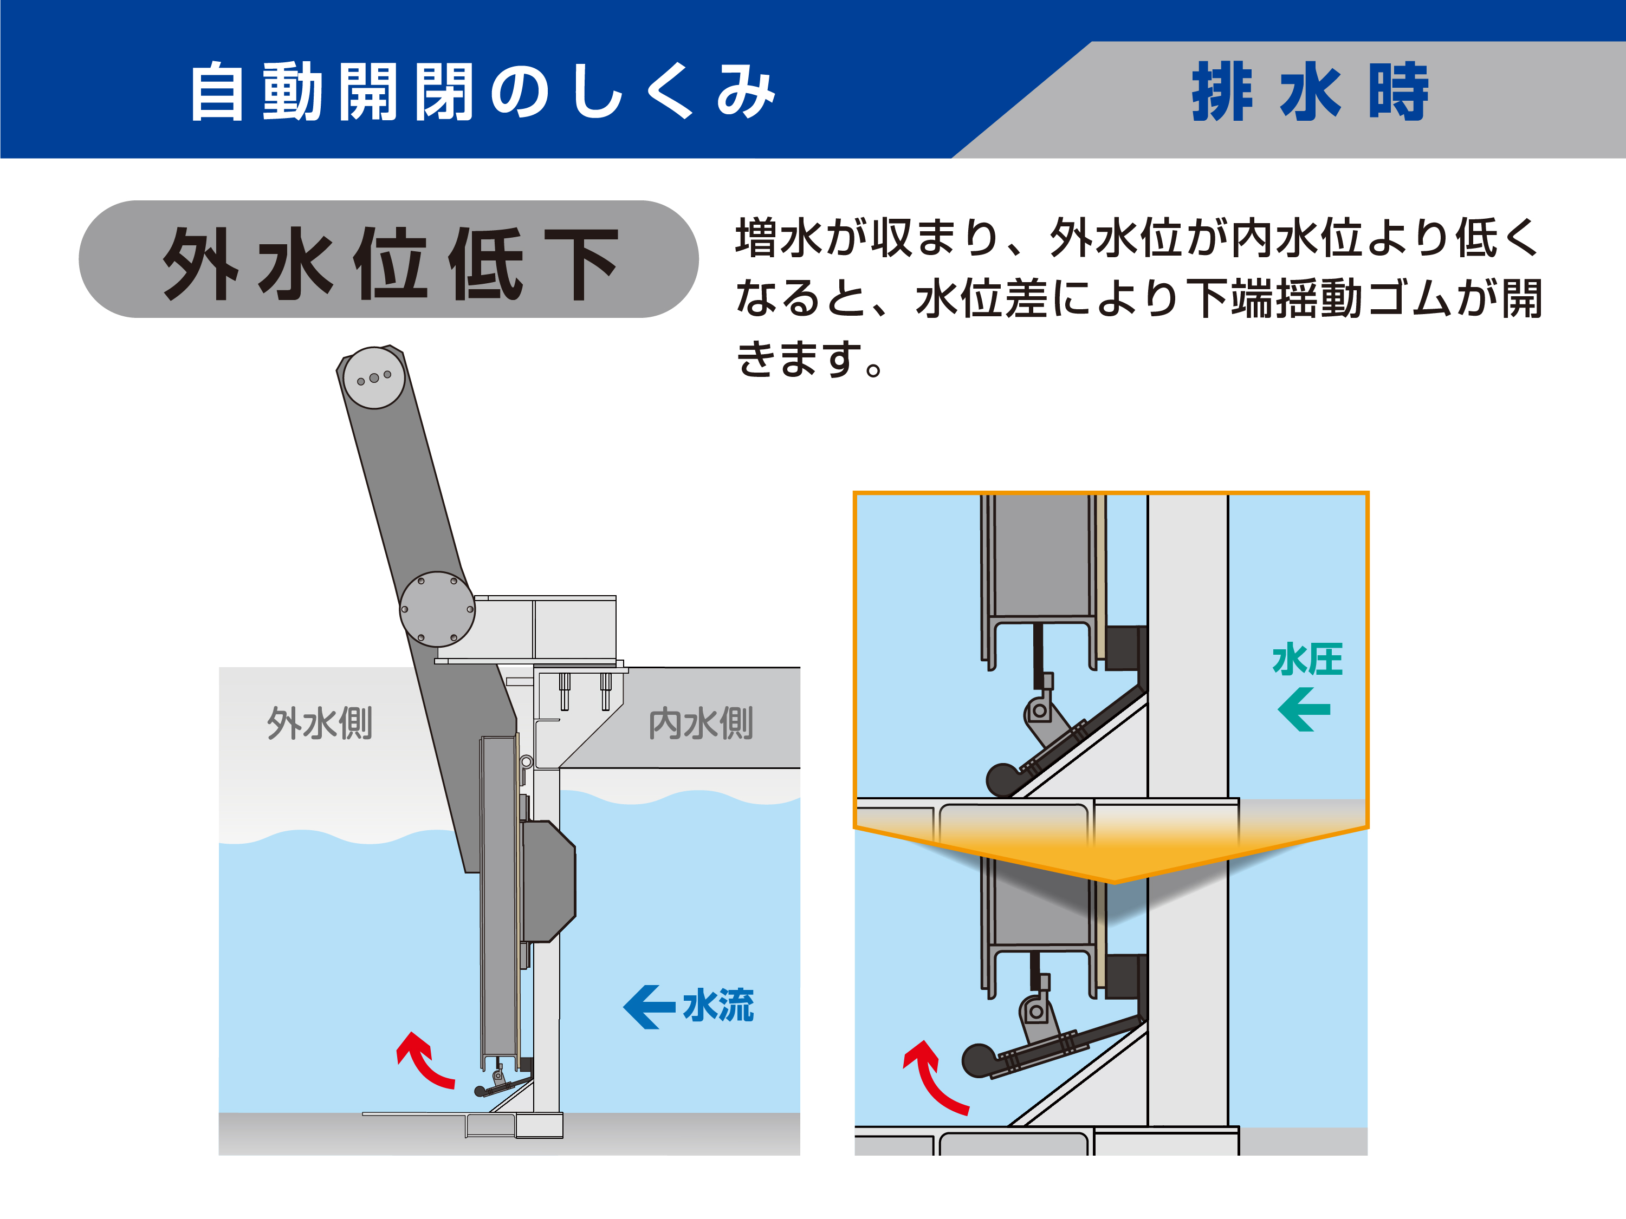
Notes:
外水位低下
増水が収まり、外水位が内水位より低くなると
水位差により下端揺動ゴムが開きます。

Slide 12
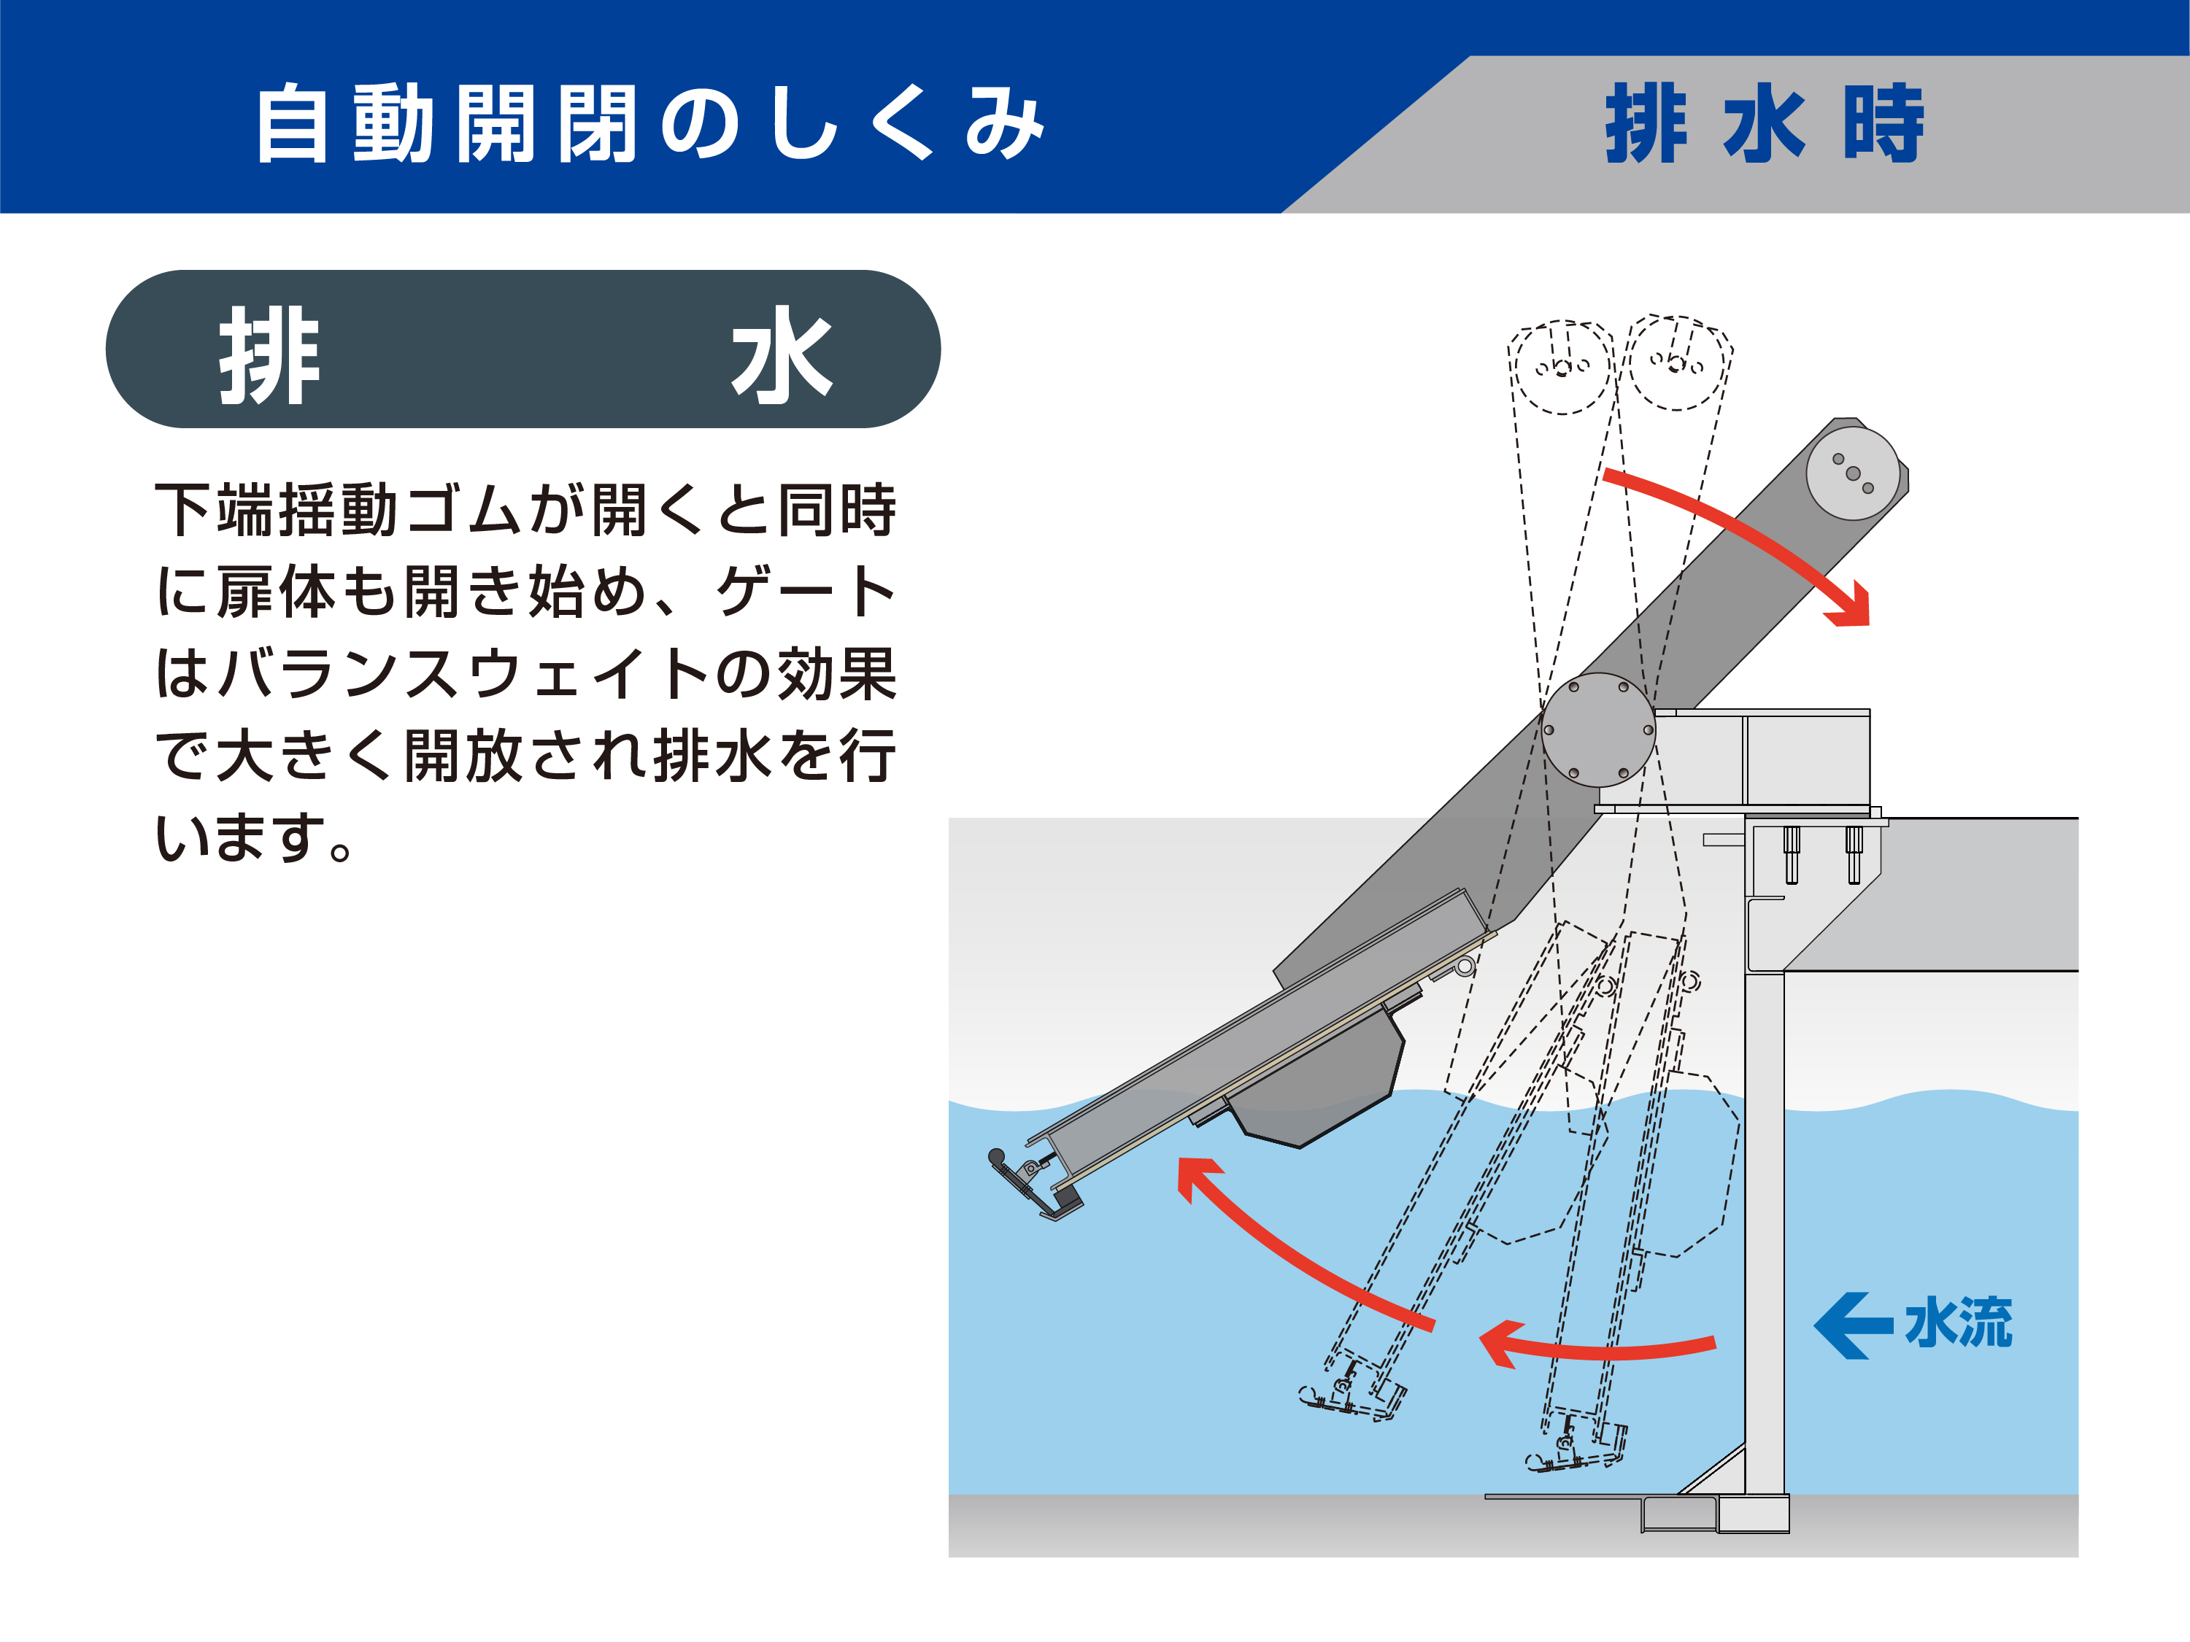
Notes:
下端揺動ゴムが開くと同時に扉体も開き始め
ゲートは、バランスウェイトの効果で大きく開放されて
排水を行います。

Slide 13
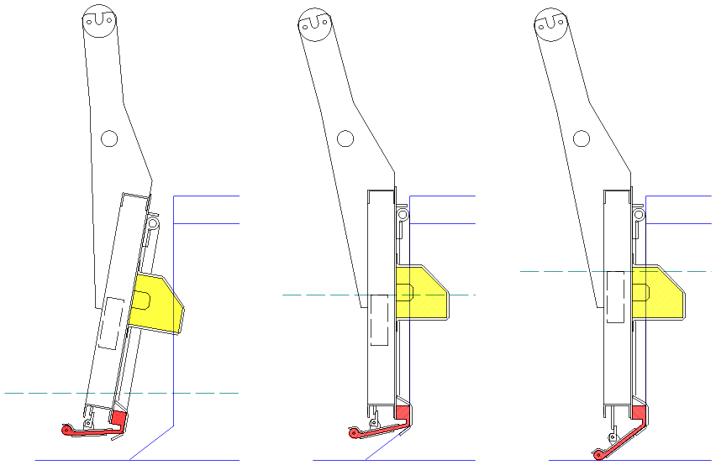
下端揺動ゴムの働き
初期開度
第1段階 扉体全閉
第2段階 下端揺動ゴム全閉
扉体
吐口高さの
約8割水深
吐口高さの
約7割水深
内部フロート
背面フロート
平常時の低水位
下端揺動ゴム
Notes:
これは扉体の側面図です。
下端揺動ゴムは、扉体が初期開度のときは扉体内部に設置された
内部フロートの自重により上に持ち上がっており
水路底部とのスキマを作っています。
水位が上昇すると、初めに扉体が背面フロートの浮力により
吐口高さの約7割の水深で閉まります。
このとき下端揺動ゴムは持ち上がったままなので、
下端揺動ゴムが水路底部に接する事なく扉体が閉まります。
さらに水位が上昇すると内部フロートの働きにより、下端揺動ゴムが
下がり下部戸当りに密着して、ゲートが全閉となります。

Slide 14
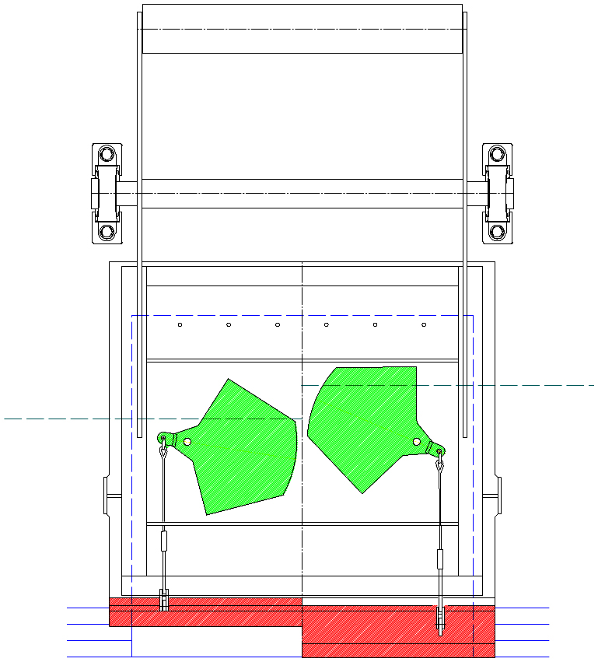
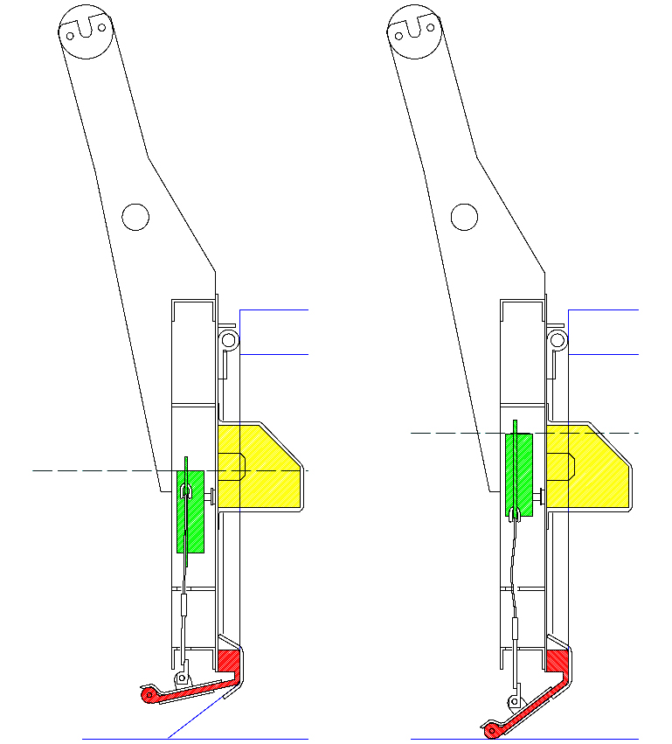
下端揺動ゴムと内部フロートの働き
第１段階
扉体全閉
第2段階
下端揺動ゴム全閉
第１段階
扉体全閉
第2段階
下端揺動ゴム全閉
内部フロート
吐口高さの
約8割水深
吐口高さの
約8割水深
吐口高さの
約7割水深
吐口高さの
約7割水深
ワイヤーロープ
内部フロートの自重で下端揺動ゴムを持上げる
内部フロートが浮いて下端揺動ゴムが自重で下がる
下部の両サイドのみ戸当りを傾斜させている
Notes:
---さらに詳しい説明用 配布しない---
下端揺動ゴムは、扉体の主桁内に設置した内部フロートと
ワイヤーで繋がっており、
内部フロートが上昇すると、下端揺動ゴムが下がる構造です。
従って、図のように水位が吐口高さの7割から8割になると
内部フロートが上昇し、下端揺動ゴムは下方に揺動することにより、
扉体下部の水密を保ちます。
排水時には、内水側の水圧により、下端揺動ゴムは開放されます。

Slide 15
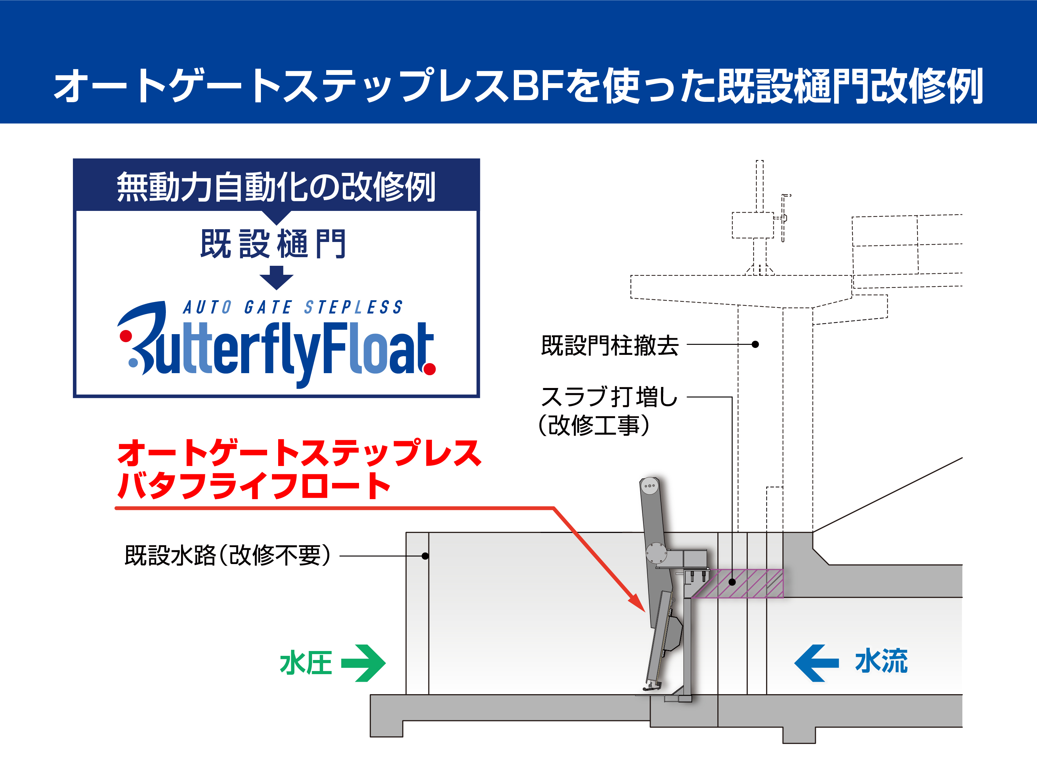
を使った既設樋門改修例
Notes:
このゲートのご提案する設置例です。
樋門の改修例で既設のゲートを撤去する場合です。
ゲート設置のために、スラブの打ち増しが必要となります。
また、下部は戸当り設置のため、既設の鉄筋の手前までの
コンクリートのハツリを行い（40～50㎜程度）、
下部戸当り設置後に無収縮モルタルを充填します。

Slide 16
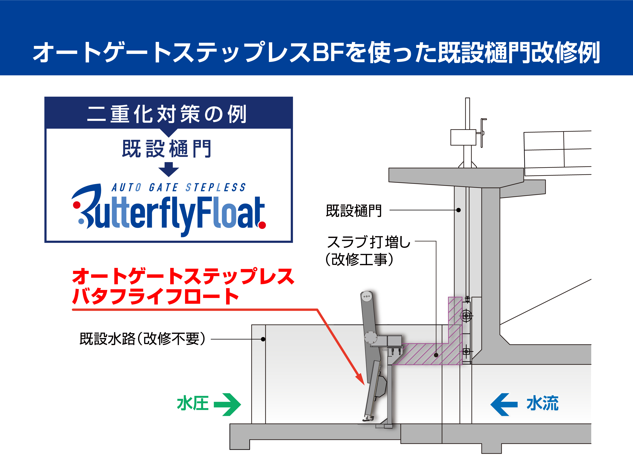
を使った既設樋門改修例
Notes:
次に既設樋門の二重化対策です。
コンクリート構造物の改修内容は、先ほどとほぼ同じですが
HWLとの兼合いで、止水壁が必要となります。
止水壁は、コンクリートまたは鋼製のどちらでも施工は可能なので
コストや重量などの比較により、その施設に望ましいものを適宜選んで
いただければ良いと思います。

Slide 17
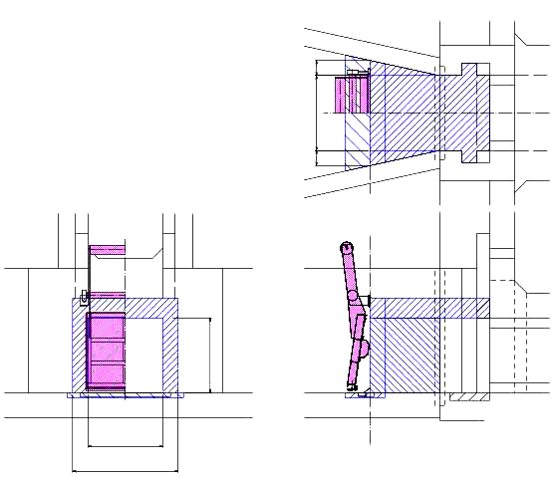
既設構造物への の設置
拡幅 250～300
純径間
上部戸当り部【天板】
側部戸当り部
拡幅 250～300
吐口高
純径間
旧 据付基準線
新 据付基準線
水路幅
Notes:
水路幅は樋門の純径間プラス片側 250～300の拡幅が必要なため、
水路が本線側に向かって広がっている場合は、この幅がとれる位置まで
据付基準線を前面にずらしてゲートを設置します。
水路幅が樋門の純径間と同じ幅でストレートになっている水路では、
水路の拡幅が必要になります。
NETISでは片側200～300と記載

Slide 18
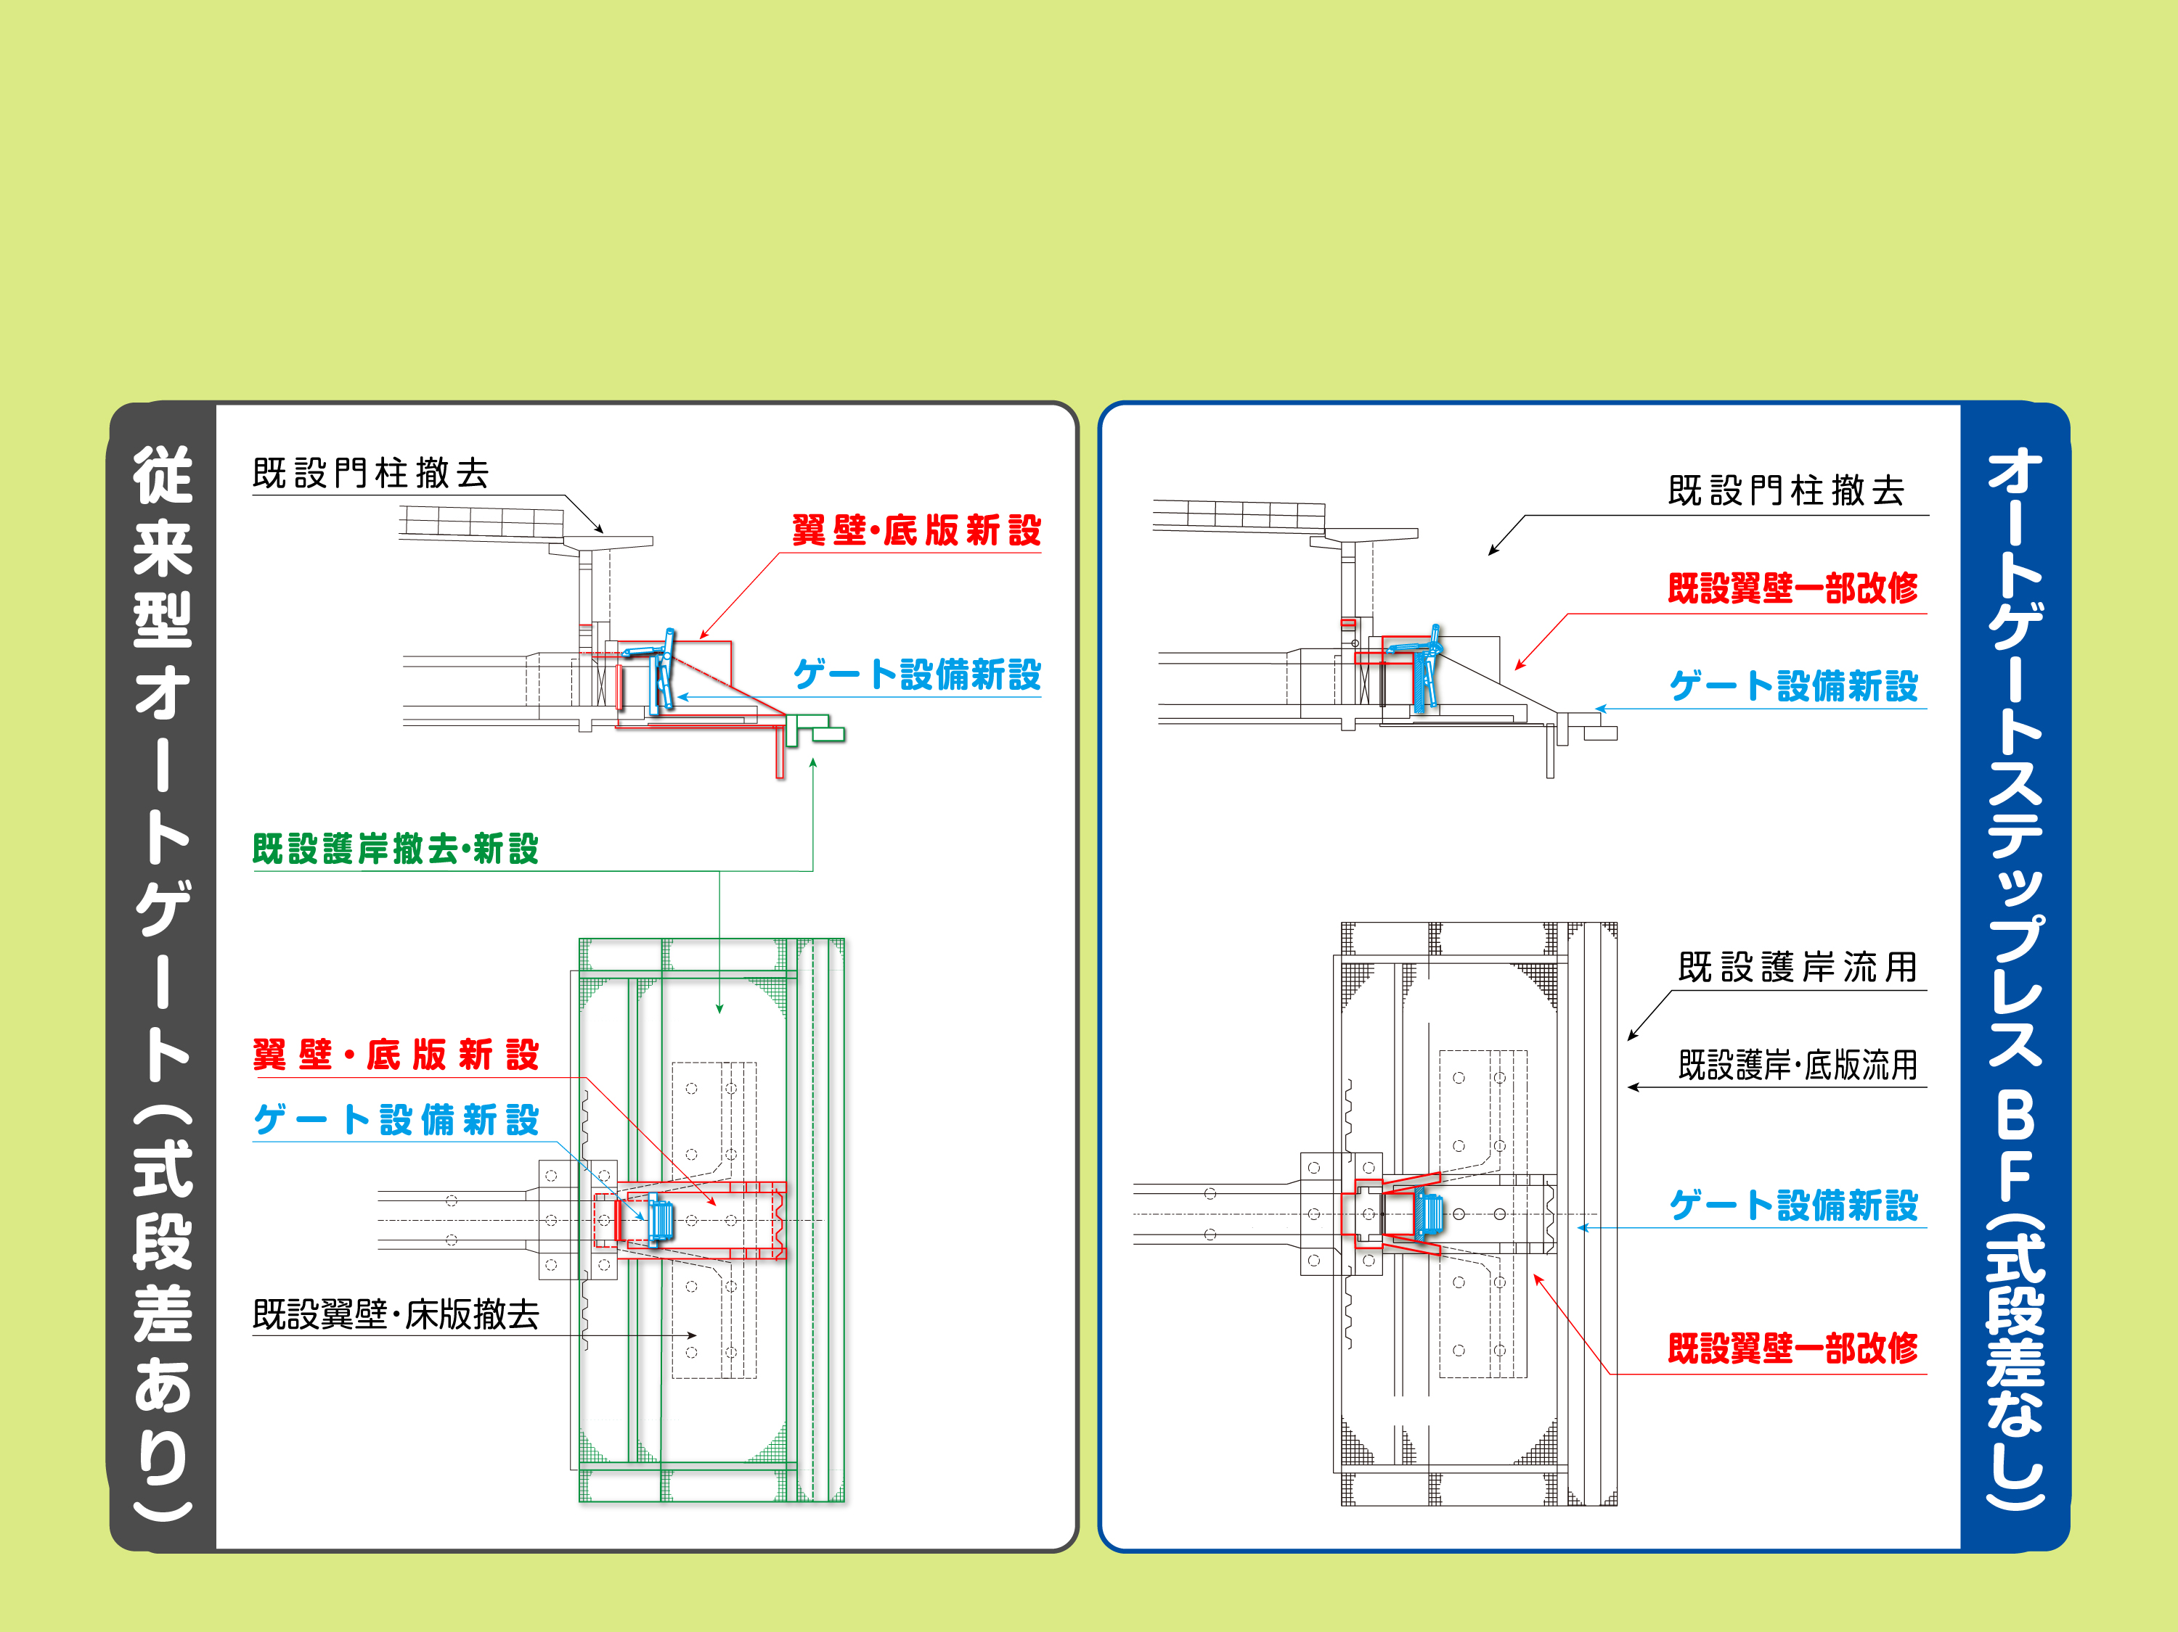
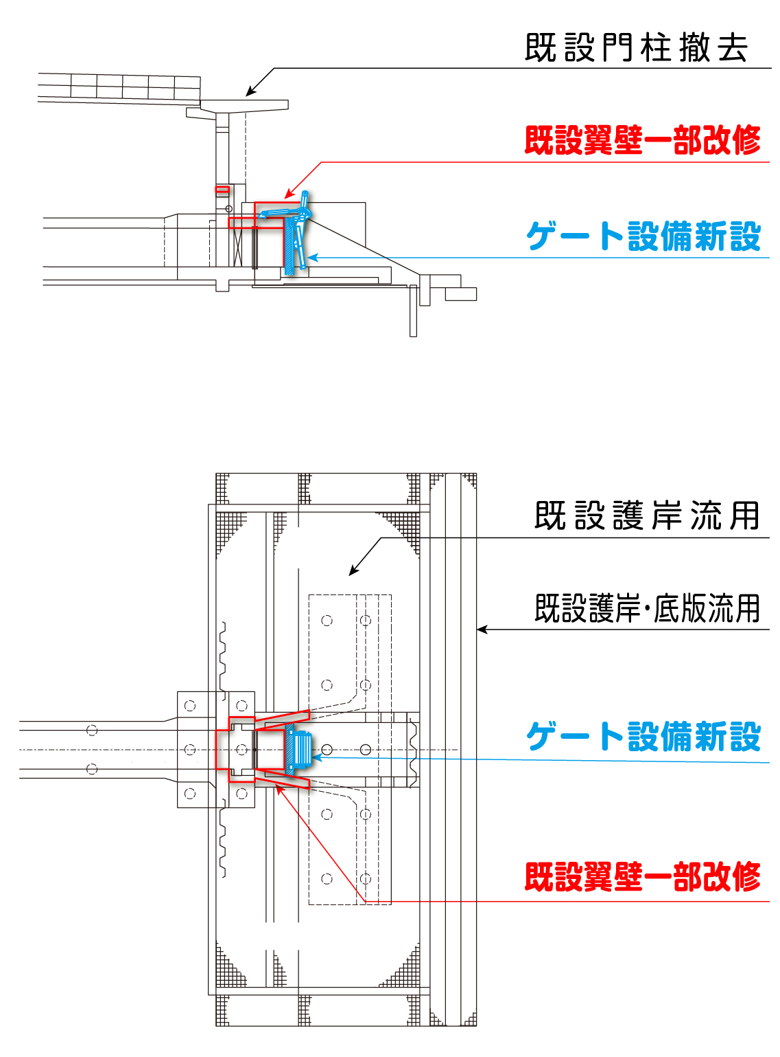
従来技術とのコスト・工期比較【施工例】
1.2mx1.5mの引上げ式ゲートを更新する場合
従来型オートゲート（敷段差あり）
オートゲートステップレス （敷段差なし）
B
F
Notes:
コスト比較
①既設の1.2mx1.5mの引上げ式ゲートの改修工事で、無動力自動化する
場合を想定し、敷段差の必要な「従来型オートゲート」と、
「オートゲートステップレス・バタフライフロート」
のコスト比較です。
②両方とも既設のローラーゲート前方の翼壁部にゲートを
設置する場合を想定し、
③図の赤い線が新たに施工が必要になる箇所、緑の線が護岸工、
青い線が、ゲート本体を示します。
④敷段差の必要な従来オートゲートの場合は、水路底版の
高さが変わるので、翼壁・底版 そして周りの護岸を
新たに作り直す必要があります。
⑤「オートゲートステップレス・バタフライフロート」の場合は、
ゲートを設置する部分の翼壁の変更のみでゲートを
設置することができます。
コスト：１／３ 1800万円 → 600万円
工 期：１／３ 65日 → 22日

Slide 19
を使った利点
既設水路を利用した施工により
改修工事費用の低減及び工期の短縮が可能
水路敷段差がなくても確実な水密と
速やかな無動力自動開閉動作が可能
既設樋門の二重化対策にも有効
Notes:
「オートゲートステップレス・バタフライフロート」について
説明いたしましたが、利点としましては
・既設水路を利用した施工により、
改修工事費用の低減 及び 工期の短縮が可能です。
・水路の敷段差が無くても、確実な水密と速やかな
無動力自動開閉動作が可能です。
・既設樋門の二重化対策にも有効です。
以上のようなメリットを生かし、
この「オートゲートステップレス・バタフライフロート」が
樋門整備の予算不足および操作人不足と言う問題の解決に
貢献できるのではないかと考えております。

Slide 20

私たちは、明るい未来への架け橋であり続けたい。
ASAHI INOVEX
ご清聴ありがとうございました
Notes:
以上で、説明を終わります。
ご清聴ありがとうございました。

